Slide 1
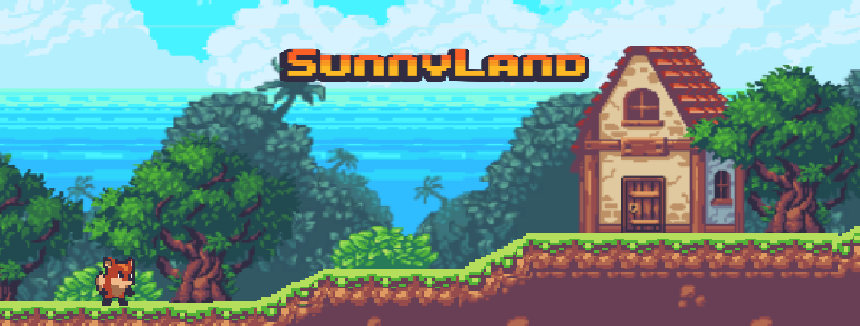
Giới thiệu và hướng dẫn làm SunnyLandGamePlay
GV: Trần Văn Hưng
SV: Hồ Trần Quốc Huy
Lớp: 20CNTT1

Slide 2
Nội dung:
PHẦN 1: Giới thiệu và lưu ý khi cài đặt game.
PHẦN 2: Map Game + màn hình.
PHẦN 3: Người chơi + Camera.
PHẦN 4: Vật phẩm.
PHẦN 5: Quái vật + chướng ngại vật.
PHẦN 6: Canvas (UI).

Slide 3
PHẦN 1: Giới thiệu và lưu ý khi cài đặt game.
Giới thiệu về SunnyLandGamePlay.
Ý tưởng.
Cốt truyện.
Tùy chọn.
Lưu ý quan trọng khi cài đặt game.
Tags.
Sorting Layers.
Layers.

Slide 4
Giới thiệu về SunnyLandGamePlay.
Ý tưởng:
Game được lấy ý tưởng từ những tựa game ALT F4. Với mục đích là đưa người chơi hóa thân thành 1 chú cáo và đưa chú cáo về nhà an toàn với gia đình.
Với mỗi khi người chơi chết, người chơi sẽ trở về vị trí ban đầu (“Lv1”).

Slide 5
Cốt truyện:
Chú cáo rời nhà và đi sang cây câu gỗ để qua bên kia hẽm núi rồi vào trong hang núi để làm việc.
Thường ngày thì chú cáo sẽ có thể qua lại nơi làm việc và nhà bằng cây cầu gỗ ấy.
Nhưng bổng dưng cây cầu gỗ đã bị gẫy khiến chú cáo không thể quay về nhà bằng cách thông thường được.
Chú cáo phải chọn con đường ngược lại, vượt qua hẽm núi để về tới nhà đoàn tụ với gia đình nhưng con đường này không hề an toàn và dễ dàng chút nào.
Nhiệm vụ : Người chơi hóa thân thành chú cáo, điều khiển chú cáo về nhà an toàn.

Slide 6
Tùy chọn:
- Nhấn nút [A] và [D] hoặc mũi tên [<-] và [->] để di chuyển nhân vật sang trái và phải.
- Nhấn nút [Space] để nhân vật nhảy:
- Ăn những cặp cherry để tích lũy:
o Khi đủ 5 quả cherry và máu dưới mức tối đa nhấn [B] để dùng số cherry tích lũy được để hồi 1 lượng máu nhất định.
o Những quả cherry dùng để hồi máu sẽ mất.
- Ăn những viên kim cương để tăng sức mạnh tạm thời hoặc sẽ bị trừ một phần máu .
- Lưu ý:
o Người chơi sẽ chơi lại màn 1 nếu chết hoặc hết máu.
o Ngoại trừ người chơi tất cả các quái khác đều là kẻ thù.
o Quái sẽ gây nhiều sát thương hơn theo từng màn.
o Người chơi sẽ chết nếu rơi vào cọc nhọn hoặc rơi xuống vực.
o Thoát màn hiện tại và chơi lại vẫn sẽ bắt đầu ở màn 1.
o Nhắc nhở nhẹ nhàng là hãy cố gắng tích lũy cherry nhiều nhất có thể nhá..

Slide 7
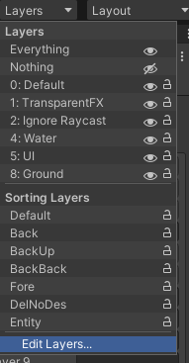

Lưu ý quan trọng khi cài đặt game.
Chọn mục layers ở góc phải màn hình -> chọn edit layers.

Slide 8
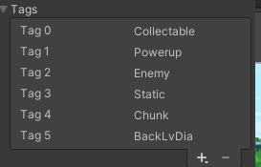
Tags: Để nhóm các object có chung đặc điểm lại với nhau, gọi các nhóm object dễ dàng hơn.
Có thể thêm sorting layers bằng cách nhấn dấu (“+”) và ngược lại, dấu (“-”)với chọn Layers để xóa.

Slide 9
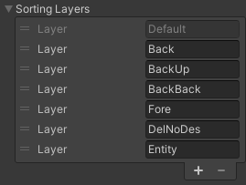
Sorting Layers: Tạo các lớp hiển thị cho object.
Có thể thêm sorting layers bằng cách nhấn dấu (“+”) và ngược lại, dấu (“-”)với chọn Layers để xóa.
Lưu ý thứ tự phải như hình.

Slide 10
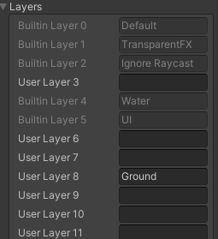
Layers: Tạo các lớp cho object.
Có thể thêm Layers bằng cách ghi tên layers muốn tạo vào khung User cho phép chỉnh sữa.

Slide 11
PHẦN 2: Map Game + màn hình.
Map game:
Backgroud.
BackBack và BackUp.
Fore.
Màn hình:
Chuyển đổi màn hình.

Slide 12
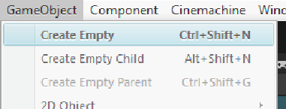
Map game:
Chọn GameObject -> Create Empty(Ctrl + Shift + N) để tạo Object chung cho map.
Chọn Object vừa được tạo -> GameObject -> Create Empty Child(Ctrl + Shift + N) để tạo Object con ( Object tạo map).

Slide 13
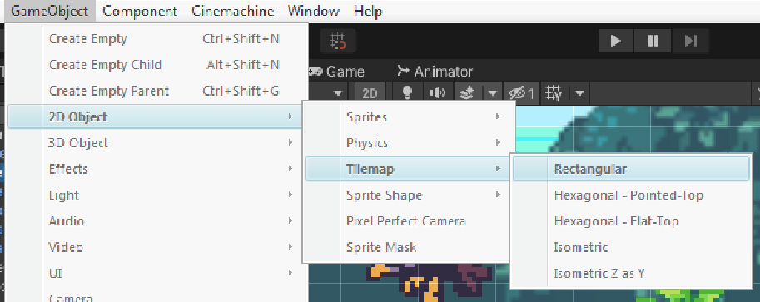
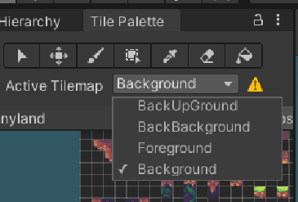
Chọn Object chung -> GameObject -> 2D Object -> Tile Map -> Rectangular.
Chọn object cần chỉnh sửa map.

Slide 14
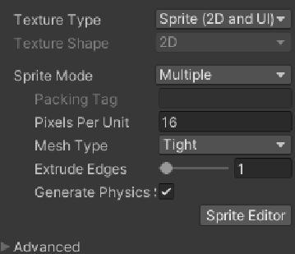
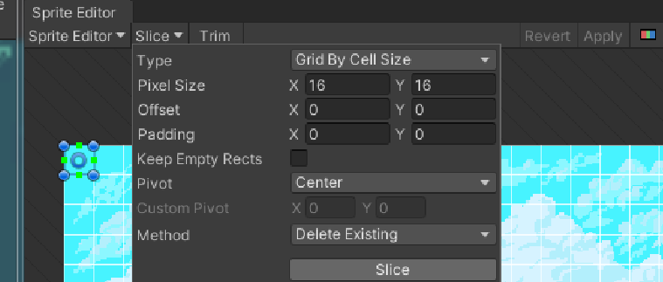
Chọn hình ảnh muốn thêm vào mục Tile Map -> chỉnh sửa Pixels Per Unit = 16 -> Sprite Mode = Multiple -> Sprite Editor.
Chọn Slice -> Type = Grid By Cell Size -> Pixel Size ( x = 16 ; y = 16) -> Slice -> Apply.

Slide 15
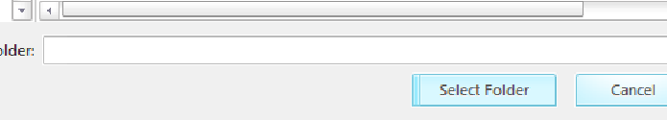

Kéo ảnh vào mục Tile Map -> Select Folder.
Chọn các công cụ trong tile map tool bar để vẽ map.

Slide 16
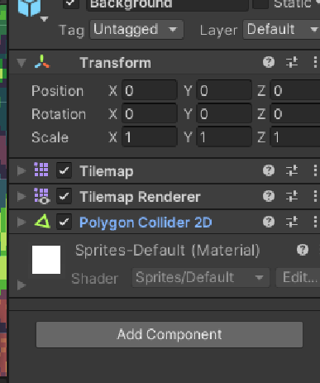
Tạo cấu hình cho map sau khi vẽ:
Back Ground: Add Component -> tạo 3 component.
Tilemap.
Tilemap Renderer.
Polygon Collider 2D.

Slide 17
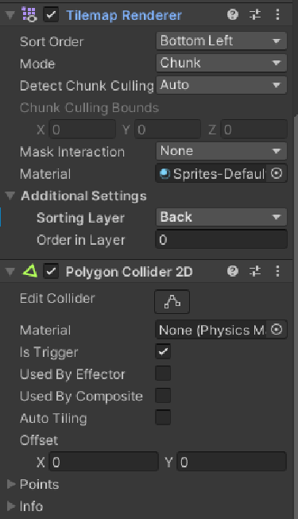

Tilemap Renderer -> Sorting Layer -> Back.
Polygon Collider 2D -> Is Trigger -> On -> Edit Collider –> -> điều chỉnh khung xanh vừa với khung hình map.

Slide 18
BackBack và BackUp Ground: Add Component -> tạo 2 component.
Tilemap.
Tilemap Renderer.
BackBack: Tilemap Renderer -> Sorting Layer -> BackBack.
BackUp: Tilemap Renderer -> Sorting Layer -> BackUp.

Slide 19
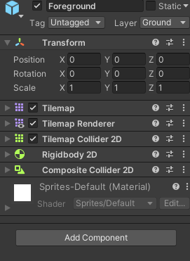
Fore Ground: Add Component -> tạo 5 component.
Tilemap.
Tilemap Renderer.
Tilemap Collider 2D.
Rigidbody 2D.
Composite Collider 2D.

Slide 20
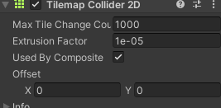
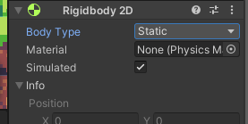
Tilemap Renderer -> Sorting Layer -> Fore.
Tilemap Collider 2D -> Used By Composite-> On.
Rigidbody 2D -> Body Type = Static -> Simulated -> On.

Slide 21
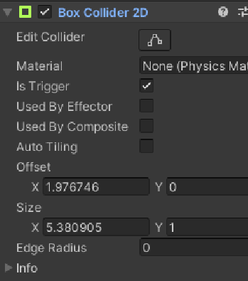
Màn hình:
Chuyển đổi màn hình:
Cấu hình : Add Component -> tạo 2 component.
Box Collider 2D -> Edit Collider tùy ý -> Is Trigger -> On.

Slide 22
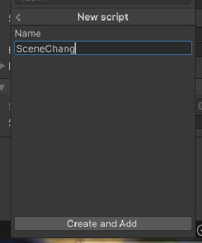
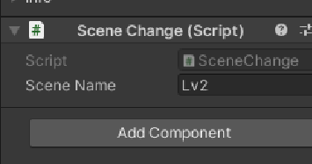
New Script ( Code) -> Đặt tên -> Create and Add -> Script -> Sửa đổi code -> Scene Name ( màn hình muốn chuyển).

Slide 23
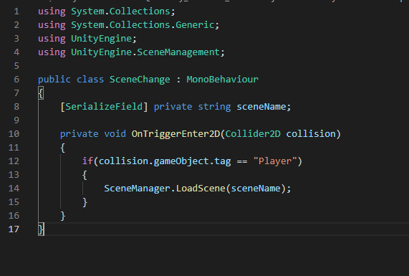
Code:

Slide 24
PHẦN 3: Người chơi và camera.
Người chơi:
Cấu hình.
Code.
Animation.
Camera:
Code.
Cinemachine.

Slide 25

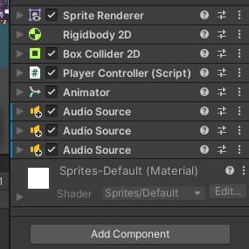
Người chơi:
Cấu hình:
Chuyển Tag = Player.
Thêm Component.

Slide 26
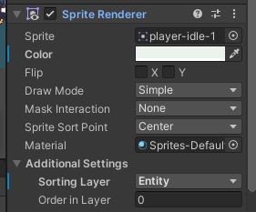
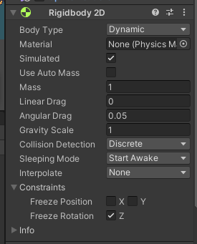
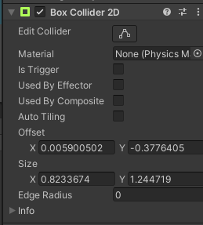
Chỉnh sửa component:

Slide 27
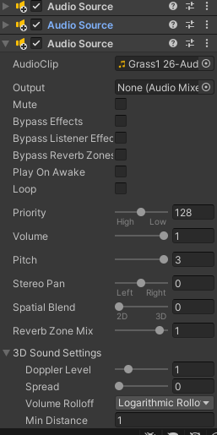
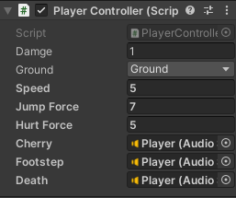

Slide 28
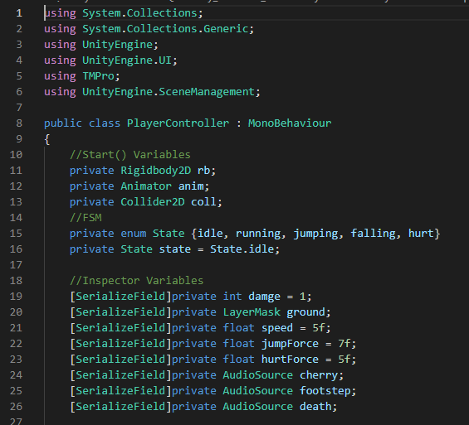
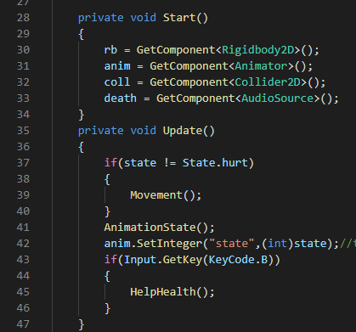
Code:

Slide 29
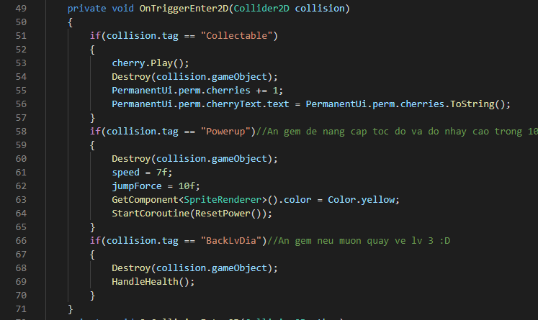

Slide 30
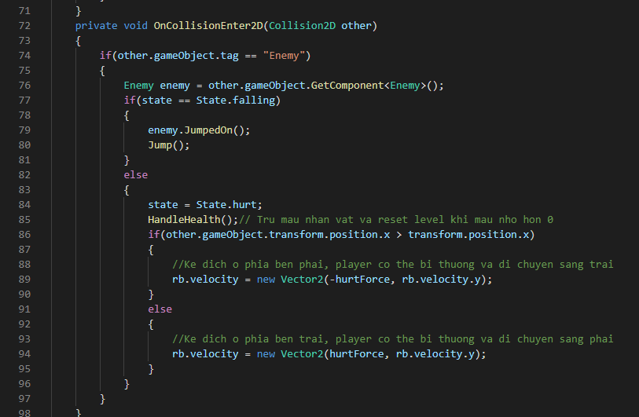

Slide 31
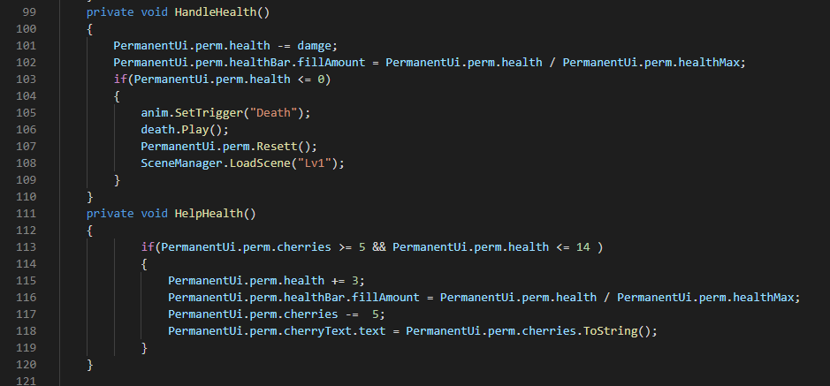

Slide 32
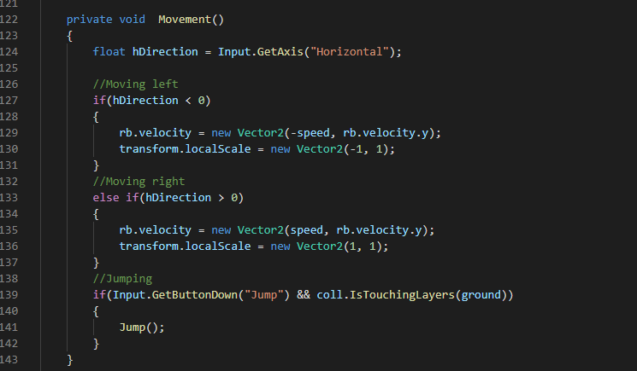
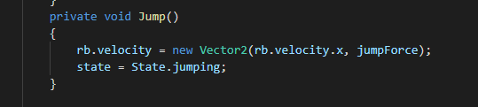

Slide 33
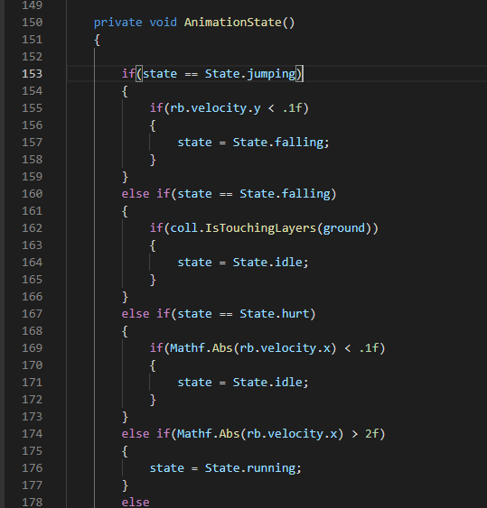
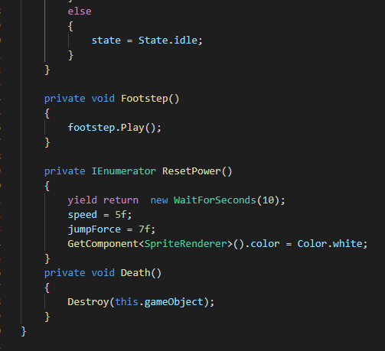

Slide 34
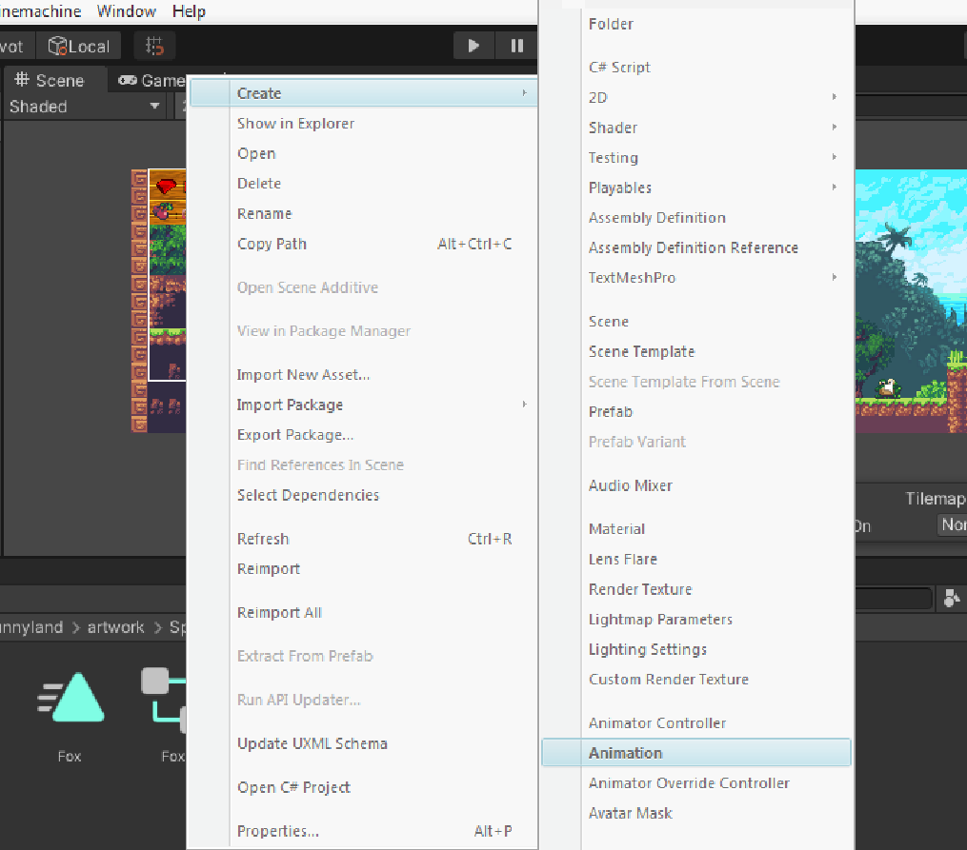
Animation:
Chọn thư mục chưa hình ảnh nhân vật -> chuột phải -> Create -> Animation.
Đặt tên -> kéo vào object người chơi.

Slide 35
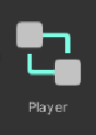
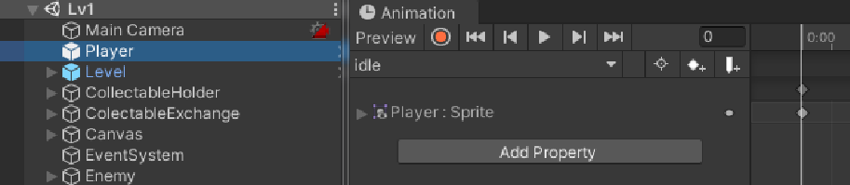
Sau khi kéo thu mục animation vừa tạo vào object -> thư mục Animator Controller được hiển thị -> Ctrl + 6.
Chọn Player -> kéo thả chuyển động vào trong object vừa được tạo -> play để xem chuyển động.
Lưu ý kích thước = 16 pixel size.

Slide 36
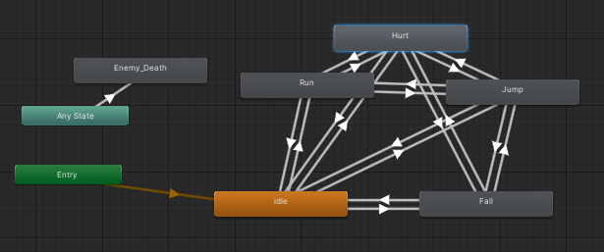
Tương tự với những hoạt ảnh khác.
Tạo mạng lưới chuyển động như hình.

Slide 37
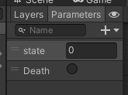
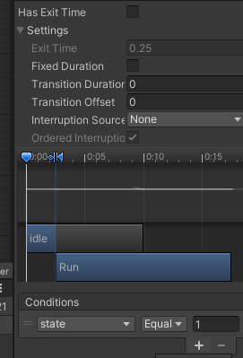
Nhấn Animator -> Parameters -> (“+”):
Trigger: Death.
Int : state
Mũi tên transition
-> Conditions theo chuỗi kí tự state
trong Code ( idle = 0, ++ ).
Toàn bộ mũi tên bỏ tích và Transition
Duration = 0.

Slide 38

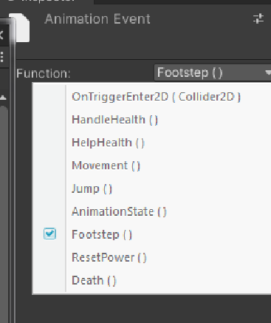
Chọn sự kiện:
Ctr + 6 ->Chọn chuyển động muốn thêm sự kiện -> Add Event -> Di chuyển đến chuyển động muốn thêm event -> Chọn event muốn thêm được tạo trong code.

Slide 39
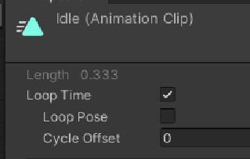
Lưu ý nhỏ:
Loot time = on với tất cả animation chính.

Slide 40
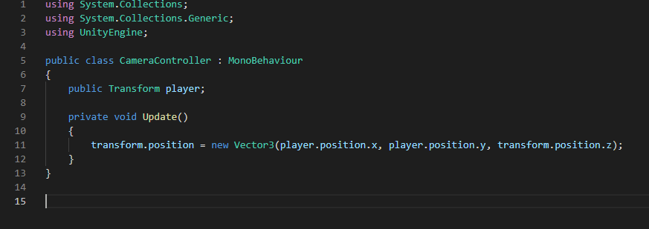
Camera:
Code:

Slide 41
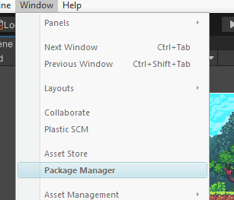
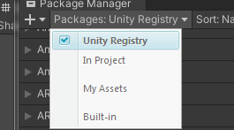

Cinemachine:
Window -> Package Manager -> Unity Registry -> Cinemachine -> Import (Nếu chưa có).

Slide 42
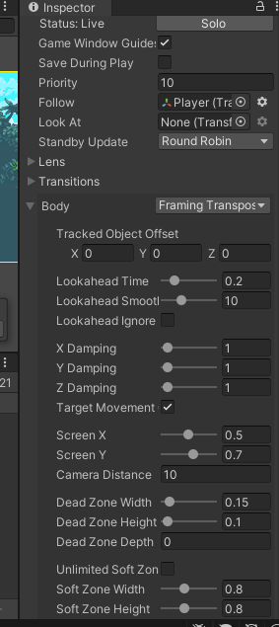
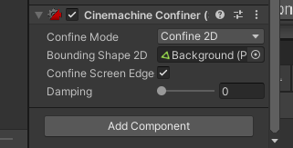
Kéo thả Object Player vào Follow của CM vcam1 -> điều chỉnh cấu hình.
Kéo thả Object BackGround vào Bounding Shape 2D

Slide 43
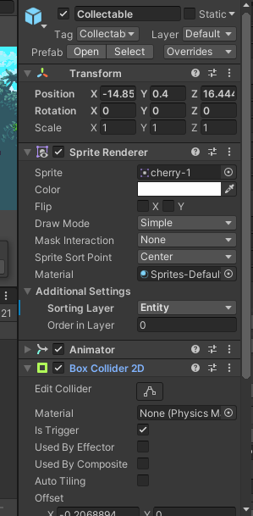
PHẦN 4: Vật phẩm
Tạo cấu hình và thêm Tags tùy ý tương tự map và người chơi.

Slide 44
PHẦN 5: Quái vật + chướng ngại vật.
Tạo cấu hình và thêm Tags quái vật và chướng ngại vật tương tự các phần trước.
Điều chỉnh code cho từng loại quái vật và code chung của toàn bộ quái vật.

Slide 45
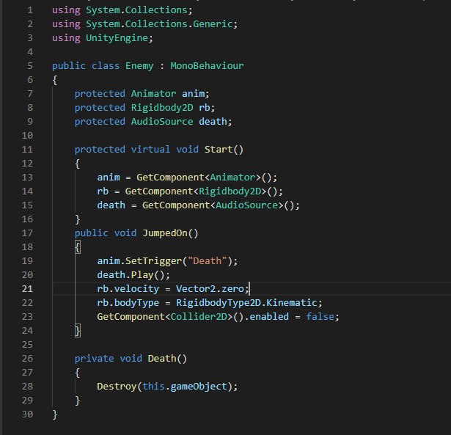
Code chung:

Slide 46


Code Ếch:

Slide 47


Slide 48
Có thể thêm các code vào chướng ngại vật hoặc những quái vật khác miễn là hoạt động tương tự .

Slide 49


PHẦN 6: Canvas (UI).
Code:

Slide 50


Thanh máu:
Bước 1: Tải ảnh.
Bước 2: Tạo thanh Health Bar bằng ảnh bên trên.
Tạo 2 ảnh trong UI, 1 cái đặt bên trong cái còn lại (chúng sẽ nằm trong 1 cái canvas).
Kéo ảnh border vào đối tượng cha, ảnh fill vào đối tượng con.
Chỉnh lại tọa độ của Fill để đảm bảo nó nằm trong border.

Slide 51

Bước 3: Làm cho fill có thể tăng giảm.
Ấn vào Image-Fill, sau đó đổi Image Type từ Simple thành Filled.
Tiếp theo ở bên dưới của Image Type sẽ thấy có Fill Method, đổi nó từ Radial 360 thành Horizoltal.

Slide 52

Code các nút:

Slide 53


Tạo nút:
Chuột phải vào Canvas -> UI -> Button.
Chọn ảnh muốn thêm Source
Image -> Button -> On Click-> Kéo
thả hoặc chọn code -> chọn
Function được thêm trong code.

Slide 54
Trên đây là những phần quan trọng để cài đặt trò chơi.
Cảm ơn thầy và các bạn đã lắng nghe !

